Slide 1

Základní škola a Mateřská škola, Baška, p. o.
Baška 137, 739 01 Baška
MS Word - označení, mazání, vkládání a kopírování textu
Anotace: Výklad nového učiva
Autor: Iveta Pasterňáková, 2013
Ověření ve výuce: 11.2.2013, 4.třída
Vyučovací předmět: Informatika
Vzdělávací oblast: Zpracování a využití informací
Číslo materiálu: VY_32_INOVACE_09_ICT II.

Slide 2
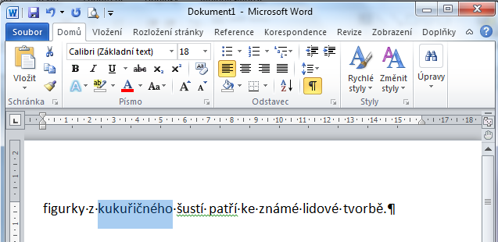
Microsoft Word - Označení textu
Pomocí myši
Najeďte myší na začátek textu, zmáčkněte levé tlačítko myši a držte je stisknuté až na konec textu, který chcete označit
Pomocí klávesnice
Kurzor nastavíme na začátek textu, stiskneme klávesu SCHIFT a pomocí šipek označíme text

Slide 3
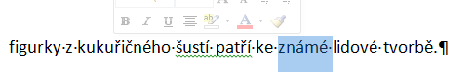
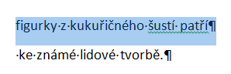
Označení slov – dvakrát rychle poklepat na dané slovo
Označení řádku – najeďte myší na
začátek řádku, stisknete levé tlačítko
a označte tolik řádků co potřebujete

Slide 4
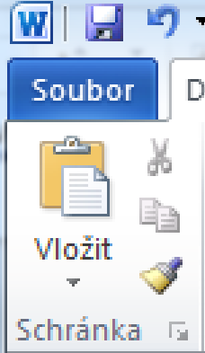
Microsoft Word kopírování textu
Po označení textu
zmáčkneme pravé tlačítko myši a dáme kopírovat
Stiskneme ikonu dvou listů

Slide 5
Microsoft Word přesouvání textu
Po označení textu
zmáčkneme pravé tlačítko myši a dáme vyjmout
Stiskneme ikonu nůžek
Chytněte myší a přesuňte
na nové místo
Mám nové krásné boty

Slide 6
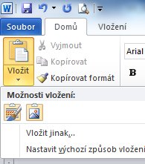
Microsoft Word vkládání textu
Kurzor nastavíme na místo, kde chceme vložit nový text
Stiskneme šipku vložit a vybereme v jakém formátu text chceme vložit nebo
zmáčkneme pravé tlačítko myši a dáme vložit ( pokud jsme předtím označili text a dali kopírovat)

Slide 7
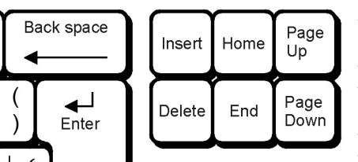
Microsoft Word mazání textu
Mazání znaků pomocí Backspace – maže směrem doleva ahoj
Mazání pomocí Delete – maže směrem doprava ahoj

Slide 8
Microsoft Word mazání textu
Označíme text
A začneme psát, označený text ihned zmizí aniž bychom museli mačkat klávesu DEL
Pozor, aby jste si nevymazali text omylem

Slide 9
Úkol
Otevřeme program Word a napíšeme 1.sloku písničky
Když jsem já sloužil to první léto, vysloužil jsem si kuřátko za to,
a to kuře krákoře běhá po dvoře,
má panenka pláče doma v komoře.

Slide 10
Druhou sloku vytvoříme tak, že označíme a zkopírujeme první sloku
Slovo první nahradíme slovem druhé slovo kuřátko nahradíme slovem kačenku
Před text a to kuře krákoře vložíme text a ta kačka bláto tlačká
Třetí sloku zvládnete sami?

Slide 11
Když jsem já sloužil to druhé léto,
vysloužil jsem si kačenku za to
a ta kačka bláto tlačká
a to kuře krákoře, běhá po dvoře,
má panenka pláče doma v komoře.
Když jsem já sloužil to třetí léto,
vysloužil jsem si husičku za to
a ta husa chodí bosa
a ta kačka bláto tlačká
a to kuře krákoře, běhá po dvoře,
má panenka pláče doma v komoře.

Slide 12
Použité zdroje: 2010KOVÁŘOVÁ, Libuše. Informatika pro základní školy. Vyd. 2. Kralice na Hané, 2009.
ISBN 978-80-7402-017-93.
Print screen programů MS Word
Kliparty Microsoft Office 2010

